Slide 1
di Samuele Sorgente

Slide 2
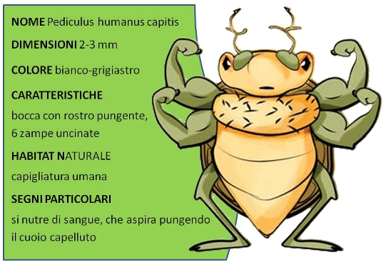

Slide 3
I pidocchi sono piccoli insetti grigio-biancastri che vivono mediamente 1-2 mesi; si nutrono di sebo o di sangue umano attraverso piccole punture che possono generare prurito. Le femmine depositano circa 50-150 uova, dette lendini, nell’arco della loro vita e queste si schiudono dopo circa 7-10 giorni. Il contagio avviene per contatto diretto visto che i pidocchi non volano e non sanno saltare. Hanno però degli artigli che gli permettono di camminare da una ciocca di capelli ad un’altra. Il segnale che ci deve far allarmare è un continuo prurito alla testa ed è quindi meglio ispezionare subito la nuca, le tempie e il dietro delle orecchie che sono i punti dove le lendini si annidano.

Slide 4
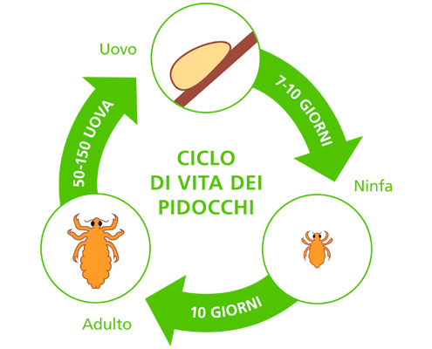

Slide 5
I soggetti più a rischio sono i bambini tra i 3 e gli 11 anni che frequentano delle comunità (asilo, scuola).

Slide 6
In caso di infestazione seria, la mamma ricorrerà a un trattamento con shampoo specifico per pidocchi o con oli essenziali.

Slide 7
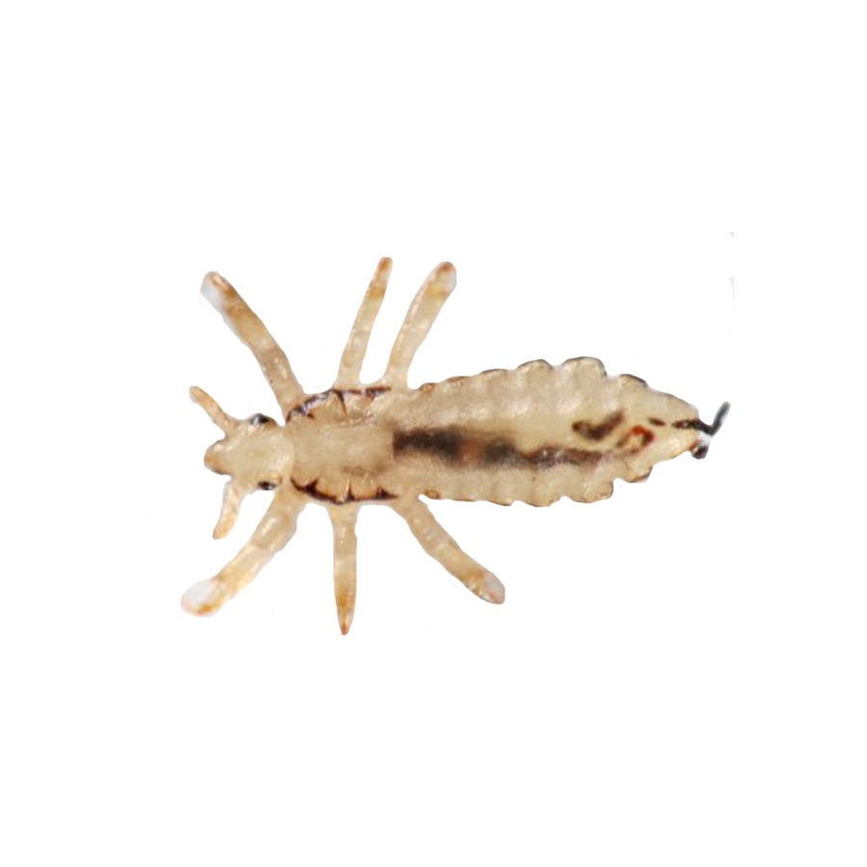
PIDOCCHIO SOTTO LA LENTE D’ INGRANDIMENTO

